Slide 1




Atelier Raspi
Atelier N°3 Les signaux électriques et les Entrées TOR (Tout ou Rien)
Logo du Raspberry Pico
Logo du MicroPython
L’atelier a pour valeurs, le partage, l’aide, la formation, le faire et construire ensemble à partir de l’expérience des participants

Slide 2
Atelier N°3 Les signaux électriques – les entrées TOR
  Etape 1 Les signaux électriques dans le temps
  Etape 2 L’oscilloscope, fréquence, période et longueur d’onde
  Etape 3 Les signaux électriques sur le circuit LED avec pile
  Etape 4 Le rayonnement Infra Rouge IR
  Etape 5 Le capteur IR de mouvement
  Etape 6 Rajout du câblage du BP, du capteur IR et de l’oscilloscope
  Etape 7 Proposition de programme pour le chenillard 4 LEDs
  Etape 8 Détection des Entrées TOR BP et capteur IR
  Etape 9 Câblage du sapin
  Etape 10 Utilisation de la librairie Neopixel
  Etape 11 Les fonctions suite, variable globale, init et return
  Etape 12 Les fonctions du module time
  Etape 13 La structure du programme de commande de la bande LED
  Etape 14 Glossaire électronique
  Etape 15 Glossaire informatique1
  Etape 16 Glossaire informatique2

Slide 3
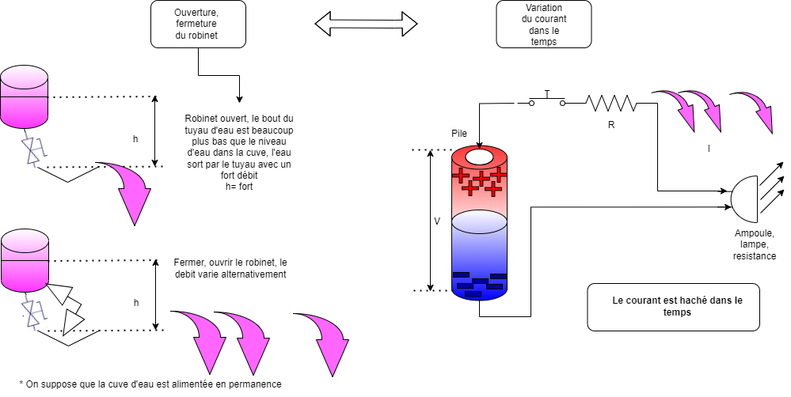
A3E1 Les signaux électriques dans le temps
Retour sur la bouteille d’eau avec le tuyau
* positionner le tuyau en bas pour avoir le débit le plus fort
* ouvrir puis fermer le robinet pour avoir un débit d’eau haché

Slide 4
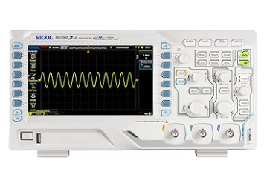

A3E2 L’oscilloscope
Cet appareil permet de visualiser la forme des signaux et de mesurer
des différences de potentiel.
Il se connecte sur le circuit électrique comme le multimètre
C’est-à-dire que l’on vient prendre la différence de potentiel
en 2 points du circuit électrique.
Si l’on appuie régulièrement sur le bouton BP ou fermer et ouvrir
régulièrement le robinet, on va avoir un signal périodique.
c’est-à-dire que l’on va garder toujours les mêmes temps d’ouverture
et de fermetures du robinet ou appui et relâche sur le BP.
Si j’appuie toutes les secondes puis relâche, j’aurai une période de 1 s
plus le temps de relâcher.
https://youtu.be/kK4wkk6lT9U

Slide 5
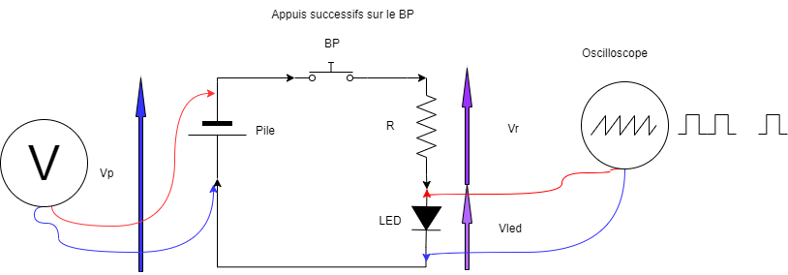
A3E3 Signaux sur le circuit électrique « LED avec pile »
* Mesure de la tension Vpile avec le voltmètre
La LED s’éclaire lorsque le BP est appuyé, le courant passe dans la LED
L’oscilloscope montre la tension aux bornes de la LED
Lors de la succession des appuis sur le BP on voit la tension aux bornes de la LED varier

Slide 6
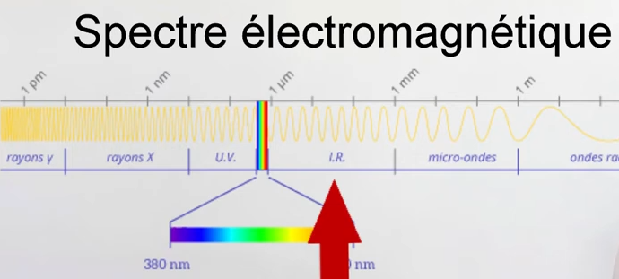
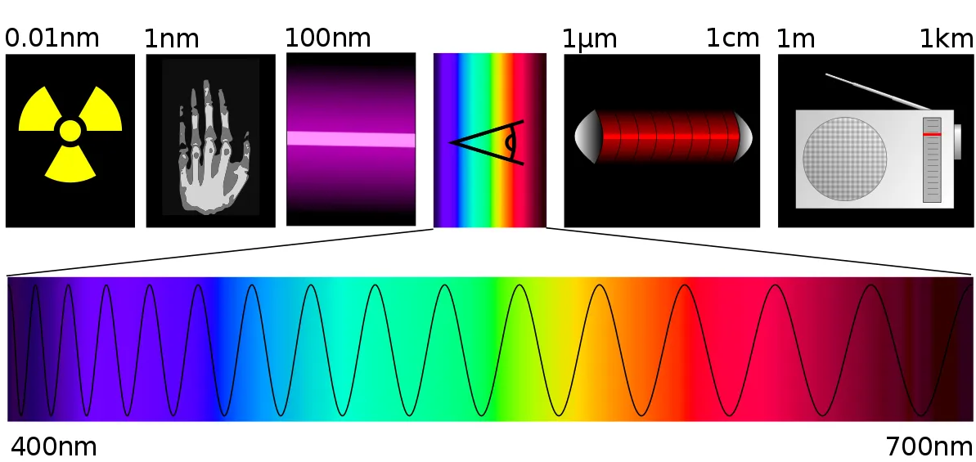
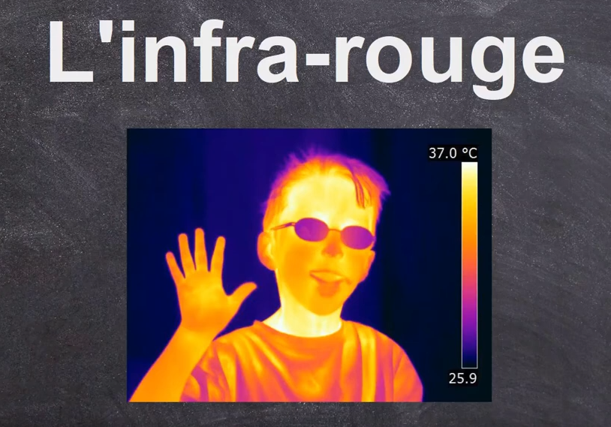
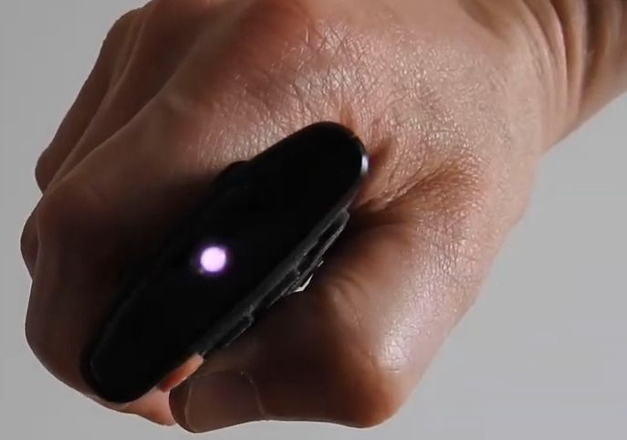
A3E4 Le rayonnement infra rouge IR
Photo
infra rouge
Le rayonnement infrarouge (IR)
est un rayonnement électromagnétique de
longueur d’onde supérieure à celle
du spectre visible mais plus courte que
celle des micro-ondes ou des ondes radios.
Cette gamme de longueurs d'onde varie
dans le vide de 700 nm à 0,1 mm
Télécommande
avec LED
infra rouge

Slide 7
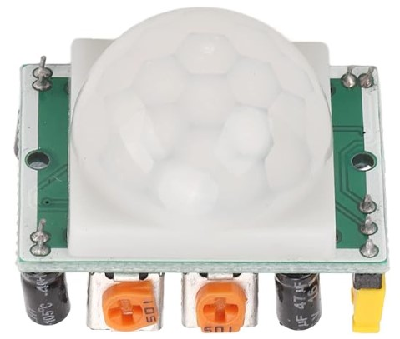
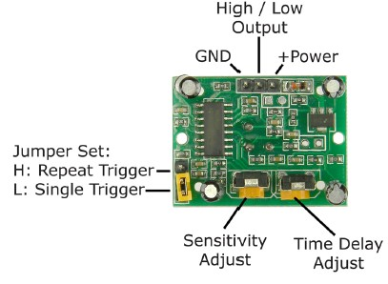
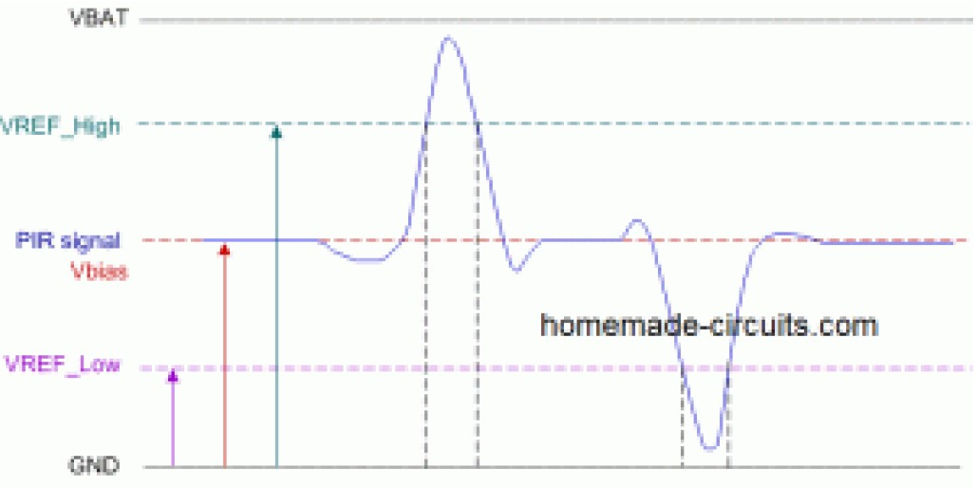
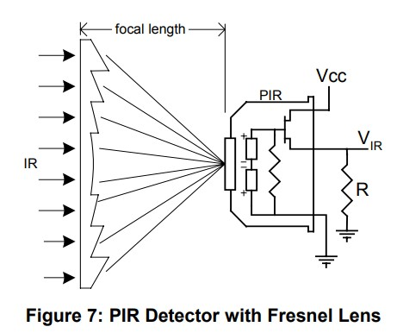
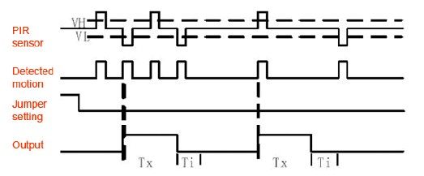
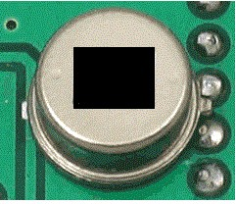
A3E5 Le capteur de mouvement infra rouge IR
Le capteur IR permet de détecter un mouvement par analyse des rayonnement infra rouge émis par le corps humain. Sa sortie change en fonction du dépassement d’un seuil réglé à l’avance. Il a donc une sortie TOR, Basse (0 volt) ou haute (3,3V) en fonction de sa détection.
Différents réglages de la
sensibilité et du temps
de réaction.
Le signal issu du capteur, correspond
à l’image simplifiée vue par chacune
des zones sensibles du capteurs
lorsqu’une personne passe devant.
Output est le signal de sortie TOR de la
carte, on va détecter lorsqu’il sera à 1
ou avec une différence de potentiel
« haut » soit 3,3v ou 5v.
Capteur IR

Slide 8
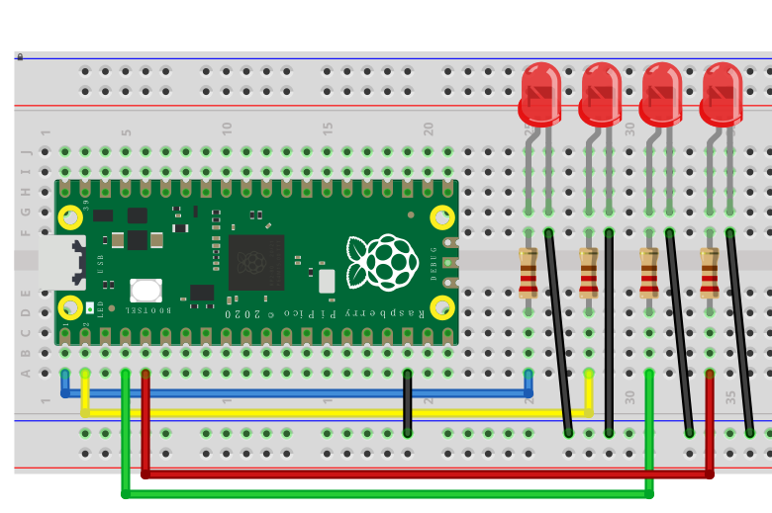
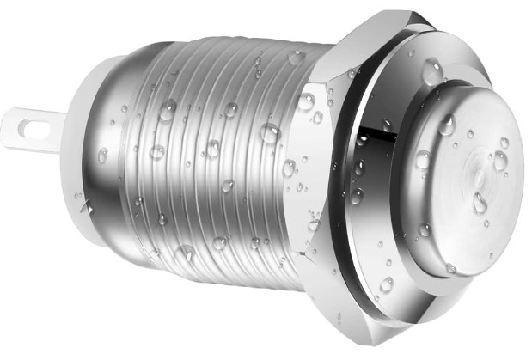
A3E6 Rajout du câblage des Entrées et de l’oscilloscope sur la plaquette
* Rajout du BP pour lancer la séquence d’allumage des LED

Slide 9
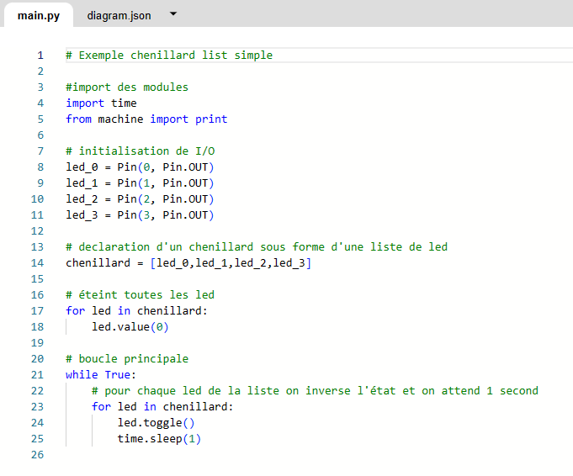
A3E7 Proposition de programme pour le chenillard
Pin

Slide 10
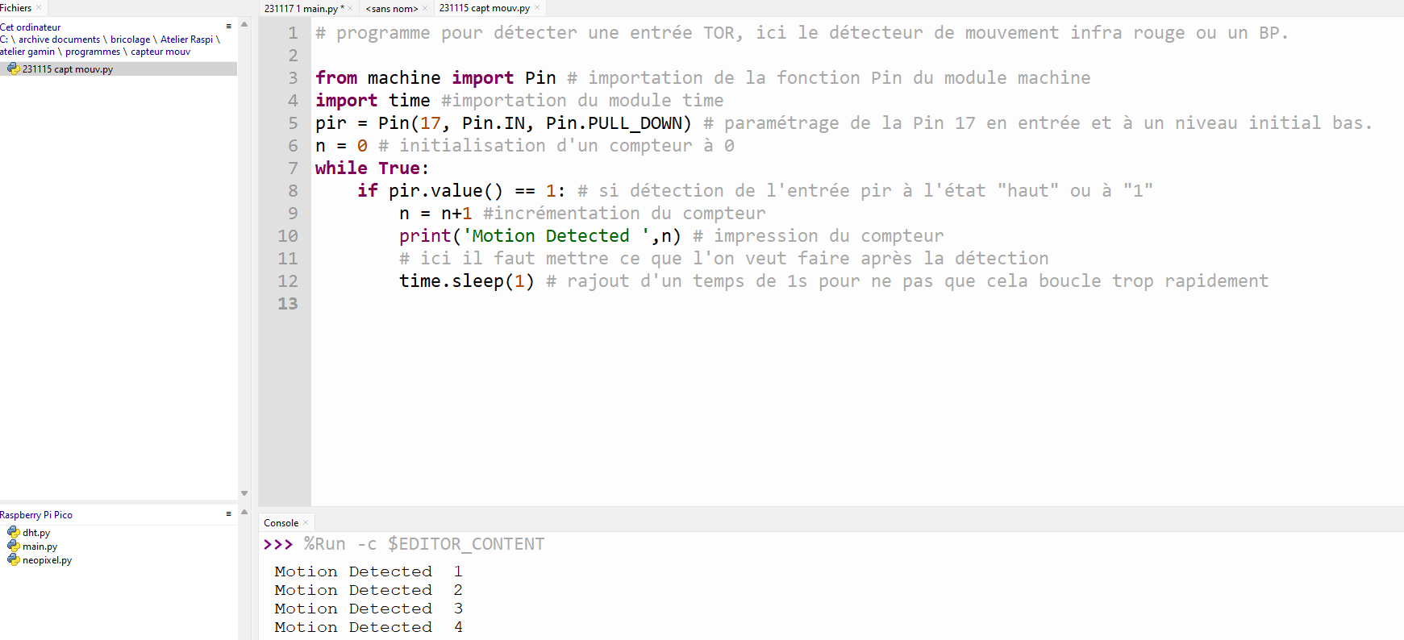
A3E8 Détection des entrées TOR

Slide 11

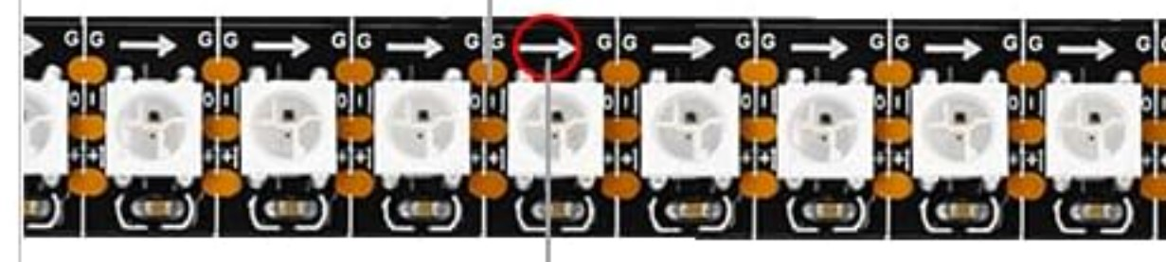


A3E9 Câblage des LEDs du sapin
Le 5V peut être une alimentation extérieure
sinon câbler sur le Vbus pin 40
La masse doit être commune avec la carte Pico
Attention aux branchements, on va voir les fils de derrière
donc la masse sera à droite (en bleu en général) et le +5V
à gauche, la couleur des fils n’a pas forcément de signification.
+5V
Masse
GPIO N°

Slide 12
A3E10 Utilisation de la librairie Néopixel.
Fonctions utilisées:
pixels = Neopixel(i_nb_leds, 0, 0, "RGB") -> dans la variable pixels, on va utiliser la classe Néopixel avec les paramètres suivants: le nombre de LEDS à piloter (i_nb_leds) qui est une variable de notre programme, le N° de la machine d’état, le N° de la Pin utilisée, le mode de couleur RVB.
pixels.set_pixel(i_led, i_value, i_brightness): -> on fait appel à la fonction set_pixel() avec 3 paramètres que sont les variables i_led, i_value et i_brightness.
pixels.fill((i_value, i_brightness): -> on fait appel à la function fill() avec un parameter couleur et luminosité
exemple: “rouge avec (255,0,0) et 10 pour 10/255 de luminosité”
pixels.show(): -> on fait appel à la fonction d’afficher les LEDs (éteindre, allumer avec la couleur déjà programmée)
pixels.rotate_left (num_of_pixels): -> Après avoir défini avec pixels.set_pixel() les pixels, cette fonction incrémente vers la gauche de num_of_pixels. Idem pour la droite avec pixels.rotate_right(): , right est dans le sens de parcours des LEDs.

Slide 13
A3E11 Les fonctions suite, variable globale, return
global ma_variable -> permet d’avoir accès à ma_variable du programme principal dans la def d’une fonction
def ma_fonction():
global ma_variable
print( ma_variable)
ma_variable += 2
return ma_variable
Return ma_variable -> permet de donner au reste du programme la nouvelle valeur de ma_variable
ou d’une nouvelle variable si creée dans la fonction

Slide 14
A3E12 Les fonctions du module time
time.ticks_ms() -> donne le temps présent en ms
time.ticks_diff(ticks1, ticks2) -> donne la différence entre ticks1 et 2

Slide 15
A3E13 La structure du programme du chenillard bande LED
Importer les modules nécessaires
  Machine : pour avoir accès aux IO (Pin)
  Time : pour pouvoir compté du temps
  Neopixel
  …
Déclaration
  Ruban led
  Capteur de présence
  …
Initialisation
  Ruban led à un état connu
  …
Boucle principale
  Si détection
    Effectuer une séquence « chenillard » sur le ruban led

Slide 16



A2E14 Glossaire électronique
Symbole de la diode LED
Pile
Résistance
BP
06/11/2023
Atelier Raspi N°2 Novembre 2023

Slide 17
A2E15 Glossaire informatique1
Instruction du langage : ne nécessite pas d’importer de module pour les utiliser
print(‘Bonjour’) : affiche Bonjour sur la console du PC
While test : Boucle tant que test est VRAI
import : pour importer des modules contenant des fonctions
import time : permet d’appeler les fonctions relatives au temps
time.sleep( x ) : arrête l’exécution du programme pendant x secondes
import machine : module contenant les fonctions permettant d’agir sur les périphériques du pi pico
from : pour simplifier l’écriture on importe certaines fonctions directement dans une variable à l’aide de « from »
from machine import Pin : permet d’accéder à la fonction Pin du module machine uniquement.
ma_led_verte = Pin( n, Pin.OUT ) : permet d’indiquer comment on souhaite utiliser un GPIO,
ici on a configuré le p I/O N° n en sortie tout ou rien
ma_led_verte.Toggle() : inverse l’état de l’I/O associé à la variable.
Ici l’IO n passera de l’état haut (+3.3v) à l’état bas (0v) ou inversement
# : En début de ligne permet d’écrire un commentaire, ce qui est écrit n’est pas une instruction et donc n’est pas pris
en compte par le programme.
Variable A=A+1 ->Nouvelle valeur = ancienne valeur+1 , peut s’écrire A+=1
print (‘’ texte ’’, A), input (‘’texte’’, B)
Opérateurs: +,-,*,/,%, Données: int(), float(), str(), bool()=True or False
06/11/2023
Atelier Raspi N°2 Novembre 2023

Slide 18
A2E16 Glossaire informatique2
Liste -> Création d’une liste, liste_de_noms =[‘Toto’, ‘Hubert’, ‘Jacques’, ‘Philippe’]
liste_quelconque = ['Toto', 1, 'Philippe', 4,5,6]
print (‘Nombre d’articles dans la liste : ‘, len(liste_quelconque))
for items in liste_quelconque:
print (items) -> parcours la liste et imprime chaque item de la liste
Dictionnaire-> liste d’éléments sous la forme d’une paire key:valeur.
N = {‘voiture’:‘4 roues’, ‘moto’:’2 roues’}
On accède à la valeur d’un key en l’utilisant comme index (clé de recherche):
print(N[‘voiture’]) -> ‘4 roues’
Fonction-> def nom_de_ma_fonction(args) :
on peut ensuite l’appeler dans un programme avec: nom_de_ma_fonction()
Module-> from machine import Pin -> importe la fonction Pin du module machine
P0 = Pin(0, Pin.OUT) -> on paramètre le GPIO 0 en sortie
P0.value(1) -> on lui donne la valeur 1 ou état « haut »

